Slide 1

EL DERECHO A LA IMAGEN PROPIA DE LOS DEPORTISTAS PROFESIONALES EN COLOMBIA Y SU USO COMERCIAL
DAVID PEDRAZA PEDRAZA
RONY ALEXANDER GARCIA PATIÑO
UNIVERSIDAD COLEGIO MAYOR DE CUNDINAMARCA
FACULTAD DE DERECHO
SUSTENTACIÓN DE GRADO
2019

Slide 2

FORMULACIÓN DEL PROBLEMA
¿Cómo se regula el uso comercial de los derechos de imagen de los deportistas profesionales en Colombia?

Slide 3

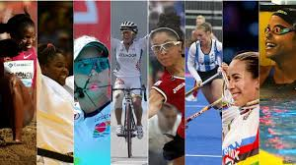
OBJETIVO GENERAL
Analizar la regulación con la que se hace uso de los derechos de imagen de los deportistas profesionales en Colombia.

Slide 4
OBJETIVOS ESPECÍFICOS
1
Examinar la naturaleza jurídica de los derechos de imagen en el contexto deportivo colombiano.
2
Identificar las figuras contractuales utilizadas en el contexto del deporte profesional en la regulación de los derechos de imagen junto con sus características principales.
3
Relacionar la protección jurídica de los derechos de imagen de los deportistas profesionales a través de un ejercicio de Derecho comparado.

Slide 5
MARCO METODOLÓGICO
Línea de investigación
Derecho, sociedad y cultura en la formación jurídica
Marco metodológico
Paradigma
Cualitativo
Tipo de investigación
Descriptiva
Diseño
No experimental
Técnica de estudio
Documental

Slide 6
CAPITULO I: NATURALEZA JURÍDICA DE LOS DERECHOS DE IMAGEN EN EL CONTEXTO DEPORTIVO COLOMBIANO
Auge del Derecho Deportivo
Constitución Política de 1991
Protección Jurídica al Deportista Profesional
Noción Derecho a la Imagen Propia

Slide 7
CARACTERÍSTICAS DEL DERECHO A LA IMAGEN
Derecho Personal y autónomo
Irrenunciable
Identidad
Representación de la persona
Conexidad con otros Derechos
Protección Constitucional
Forma de auto determinación
Posibilidad de explotación económica
Consentimiento del Titular

Slide 8
DIMENSIONES
Moral
Económica
EXCEPCIONES
Personajes Públicos
Derecho a la información

Slide 9
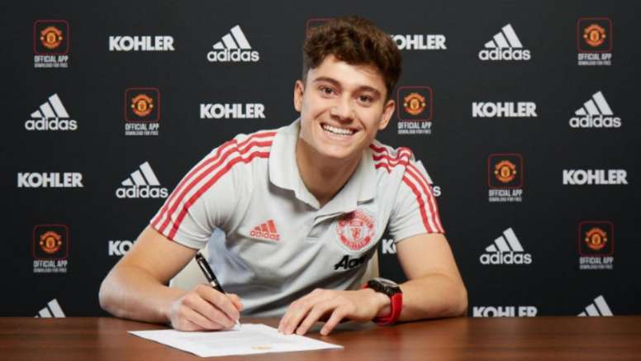
CAPITULO II: FIGURAS CONTRACTUALES PARA EL USO COMERCIAL DE LOS DERECHOS DE IMAGEN EN EL DEPORTE PROFESIONAL

Slide 10
Ausencia de Regulación Normativa
Conlleva al uso
Diferentes Tipos de Contratos
Atípicos
Cesión de Derechos de imagen
Representación Deportiva
Patrocinio Deportivo
Laboral
Comercial y Civil
Régimen Marcario

Slide 11
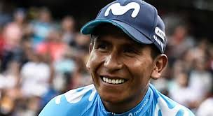
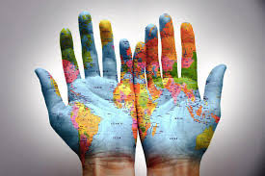
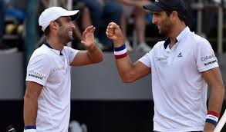
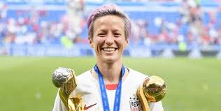
CAPITULO III: PROTECCIÓN JURÍDICA DE LOS DERECHOS DE IMAGEN: DERECHO COMPARADO

Slide 12
DERECHO DE IMAGEN EN LA LEGISLACIÓN ESPAÑOLA
Derecho moral
DERECHO DE IMAGEN
COMO
Derecho patrimonial
Legislación
Constitución
Articulo 18
Ley orgánica 1 de 1982
Recurso de amparo
Real decreto 26 de 1985

Slide 13
DERECHO DE IMAGEN EN ESTADOS UNIDOS
DERECHO DE IMAGEN
El derecho de imagen no existe en la constitución ni en ninguna ley federal.
VERTIENTES
RIGHT OF PRIVACY
RIGHT OF PUBLICITY

Slide 14
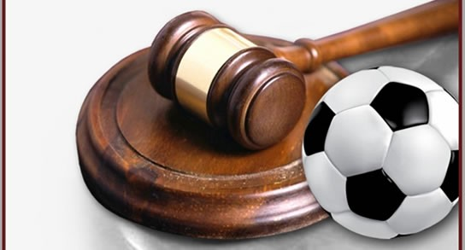
CAPITULO IV: DERECHO A LA PROPIA IMAGEN DEL DEPORTISTA: ACERCAMIENTO A LA LEGISLACIÓN COLOMBIANA

Slide 15
Derecho de imagen en Colombia
Constitución
Ley 181 de 1995
Ley 23 de 1982
Ley 1266 de 2008
Ley del deporte
Derechos de autor
Habeas data
Sin regulación para los derechos de imagen de los deportistas

Slide 16
CONCLUSIONES
1
El Derecho Deportivo es concebido como conjunto de normas que regulan la conducta humana en relación con el deporte.
2
Derecho a la propia imagen como derecho fundamental por alcance jurisprudencial.
3
Implica rasgo de individualidad e identidad de las personas. Relacionado con derecho a la honra, intimidad, buen nombre. Requiere consentimiento del titular para su explotación comercial.
4
Figuras contractuales como contrato de cesión de derechos, representación, patrocinio; figuras atípicas y contrato de trabajo y cláusulas comerciales

Slide 17
Toda vez que no existe regulación normativa, se hace uso de los contratos atípicos.
6
El uso no consentido de la imagen de un deportista supone la violación a este Derecho Fundamental.
7
5
8
España y Estados Unidos son países que han abordado en sus legislaciones, regulación a la explotación del Derecho de imagen.
En Colombia, no hay normatividad especifica para hacer uso comercial de los derechos de imagen de los deportistas profesionales.

Slide 18
PRIMERA ALTERNATIVA DE SOLUCIÓN
Asesoría y contacto Virtual
Blog de Socialización de Información
Página web de asesoría jurídica y académica en Derecho Deportivo
Página de Facebook
Correo electrónico como base articular de los canales mencionados

Slide 19
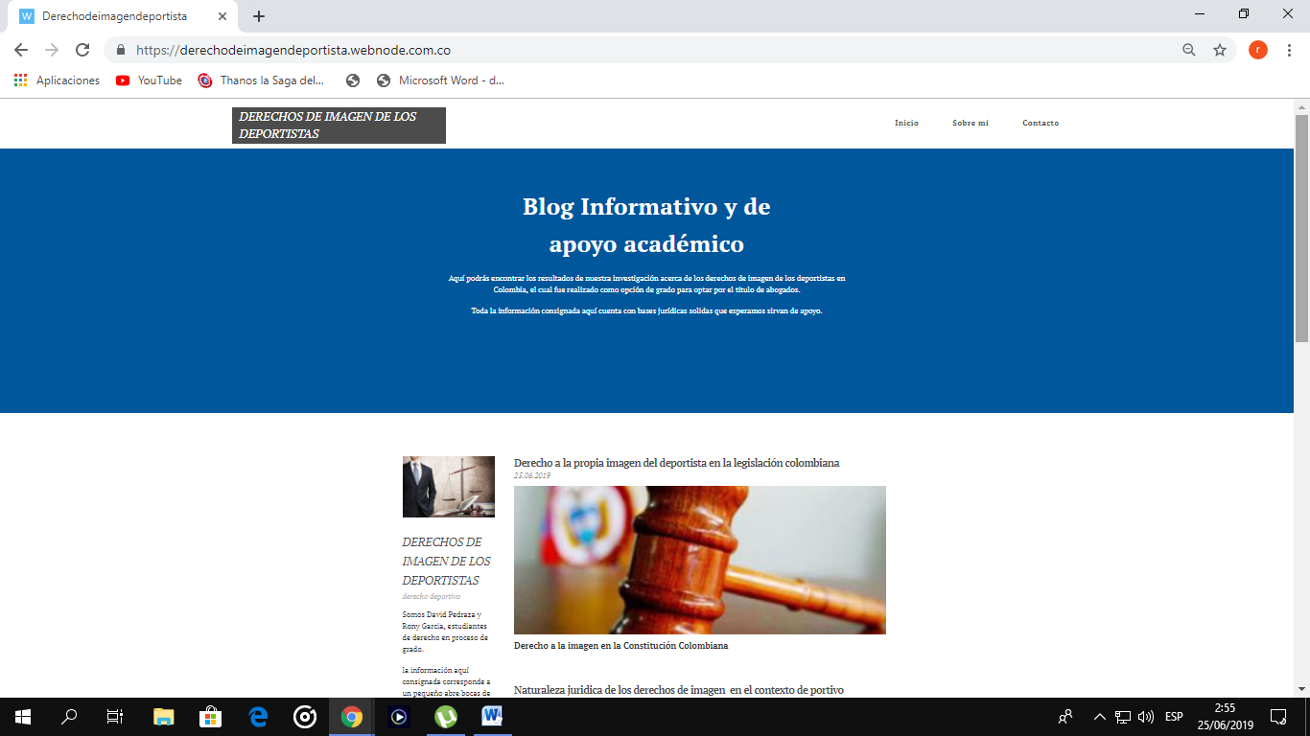
BLOG DE SOCIALIZACIÓN DE INFORMACIÓN
Link:https://derechodeimagendeportista.webnode.com.co/

Slide 20
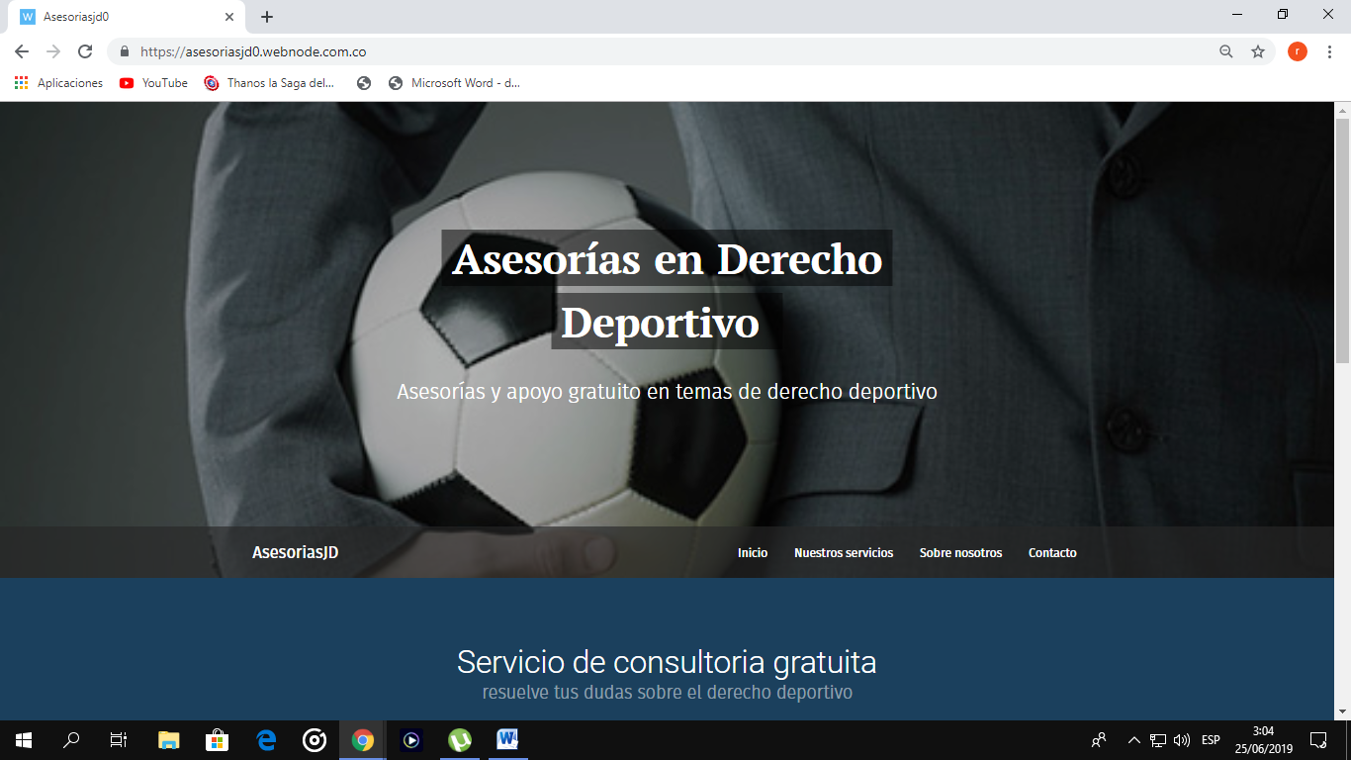
PÁGINA WEB DE ASESORÍA JURÍDICA Y ACADÉMICA EN DERECHO DEPORTIVO
Link: https://asesoriasjd0.webnode.com.co/

Slide 21
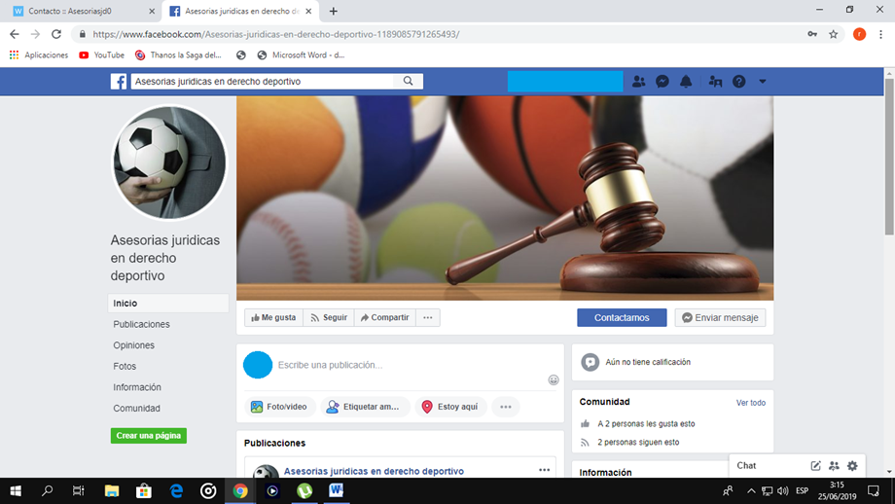
PÁGINA DE FACEBOOK
https://www.facebook.com/Asesorias-juridicas-en-derecho-deportivo-1189085791265493/?modal=admin_todo_tour

Slide 22
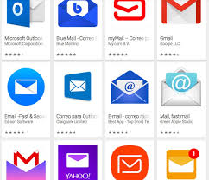


CORREO ELECTRÓNICO
www.asesoriasjuridicodeportivas@gmail.com

Slide 23
